Slide 1
IT計画
Webダイレクト販売
［IT-a 内部結合テスト編］
2020/10/30
Ver1.0

Slide 2
更新履歴
バージョン | 更新者 | 更新日 | 更新内容
1.0 | 佐藤(昌) | 2020/10/30 | 初版
1.1 | 緒方 | 2021/1/14 | 修正

Slide 3
目次
１．はじめに
２．スケジュール
３．テスト対象
４．テスト環境
５．テスト観点
６．テスト方法
７．各工程別開始/終了基準
８．体制
９．運営方針
10. コミュニケーション
11. 成果物

Slide 4
１.はじめに
1.1 本書の目的
本資料は、「Webダイレクト販売」（以下、本案件）の内部結合テスト(IT-a)実施計画、方針を定め、関係者間で認識を合わせることにより、テストを円滑に進めるための準備を行うことを目的とする。
本資料にてテストに関する以下の内容を定義する。 目的、対象範囲、実施環境、確認観点、実施方針、開始条件、完了条件、スケジュール、成果物
内部結合テスト(IT-a)は本書に基づいて計画・実施する。
1.2 テストの目的／確認方針
モジュール単位で実装された機能が、単一機能として基本設計どおりに機能するかを確認する。
単一機能単位で処理速度が想定以内であるかを確認する。

Slide 5
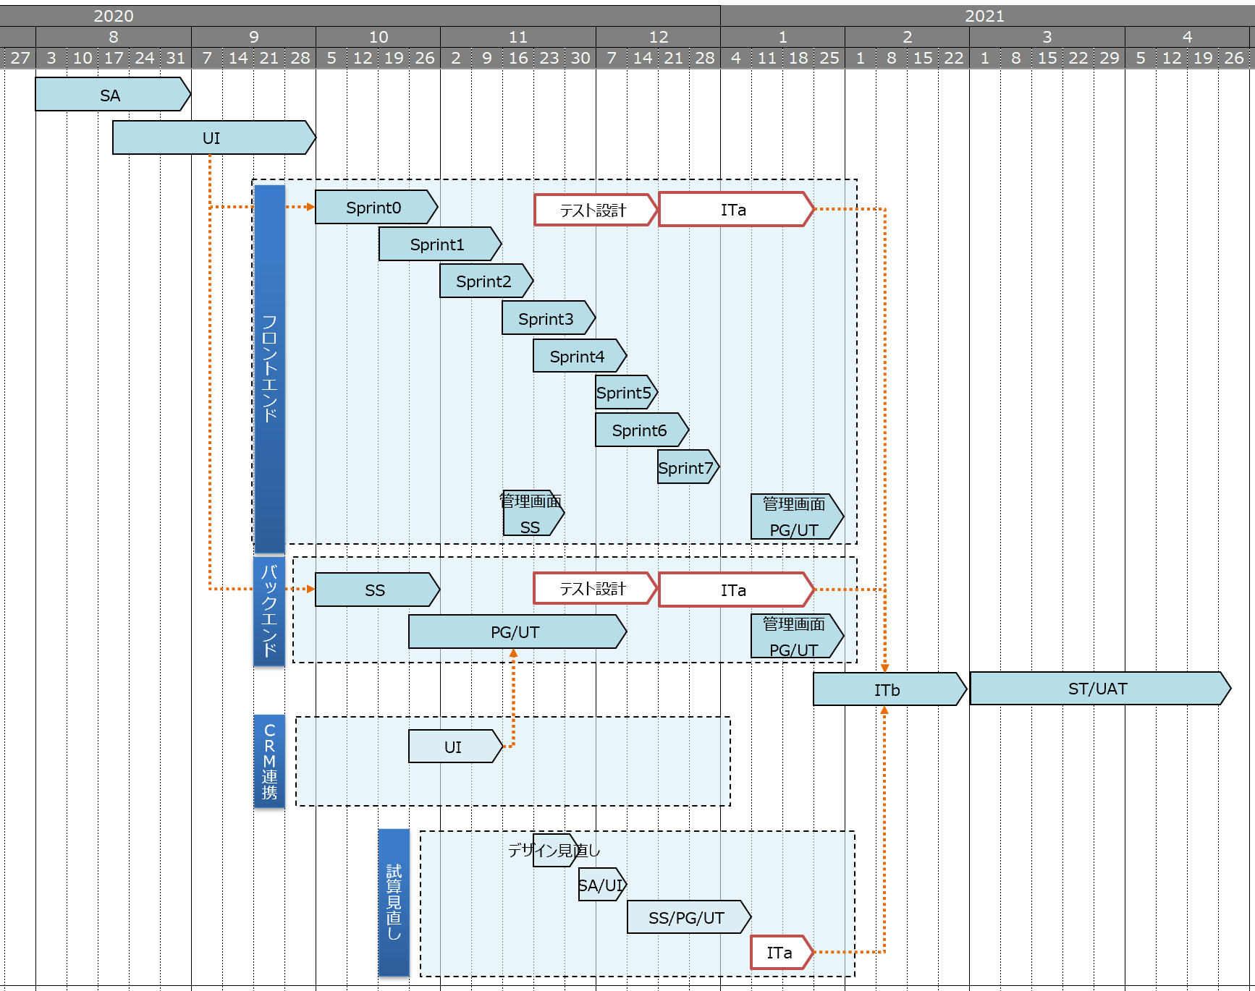
２.スケジュール

Slide 6
２.スケジュール
マイルストーン/イベント | 予定日
IT工程キックオフ(サスケ、SHIFT) | 10/20
IT-aテスト計画策定 | 10/3Wー10/4W
IT-aテスト計画レビュー(はさなく生命、サスケ、SHIFT) | 11/2
IT-aテスト仕様設計 | 11/1Wー11/4W
IT-aテスト仕様レビュー１回目(はさなく生命、サスケ、SHIFT) | 11/2W
IT-aテストデータ等準備 | 11/2Wー11/3W
IT-aテスト仕様レビュー２回目(はさなく生命、サスケ、SHIFT) | 12/14W
IT-aテスト実施 | 12/21Wー1/18W
IT-aテスト品質評価・再打鍵 | 1/25W
IT-aテスト結果報告書作成 | 1/25W
IT-aテスト結果報告レビュー(はさなく生命、サスケ、SHIFT) | 1/25W

Slide 7











３.テスト対象
3.1 テスト対象範囲
3.2 テスト対象機能
別紙「IT-aテスト対象機能一覧.xlsx」を参照
外部サービス
内部結合テスト範囲
外部サービス及び基幹システムへはモックでの
折り返しとなる
AWS
東京リージョン ＜ステージング環境＞
赤線はモック化される部分を示す。
顧客
Web申込／
Web申込専用ページ
バックエンド
WebAPI
豊洲DC
横浜DC
基幹系
・販売支援
・契約管理
etc
RDS
API基盤
(SBI-FI)
管理画面
バッチ

Slide 8
４.テスト環境
4.1 テスト環境
対象サブシステム | テスト実施環境
PC | OS：Windows 10 ブラウザ：Edge、InternetExplorer11、Chrome
Mac Book | OS：MacOS 10.15.5（Catalina) ブラウザ：Safari、Chrome
スマホ端末 (Android) | OS：Android ブラウザ：Chrome 機種：Xperia Z3、Xperia Tablet Z､Galaxy S20､Galaxy ⅢSα
スマホ端末 (iOS) | OS：iOS ブラウザ：Safari、Chrome 機種：iPhone X、12
タブレット (iPadOS) | OS：iPadOS ブラウザ：Safari、Chrome 機種：iPad Pro
フロントエンドサーバ | Laravel、Redis、NginxをDockerコンテナ上に配置し、AWS上のステージング環境にて実行する。 外部サービスへの接続はモックによる入力値、出力値にはダミーデータを用いる。
バックエンドサーバ | Node.js、RedisをDockerコンテナ上に配置、AWS上のステージング環境にて実行する。 基幹システムへの接続はモックによる入力値、出力値にはダミーデータを用いる。 RDSのデータは、条件網羅に必要となるダミーデータを登録する。
PCデザイン変更作業のため、ITa対象から除外。
※Windows・Macによる確認作業は、ITbと並行して実施予定

Slide 9
４.テスト環境
4.２ テスト端末
端末 | 補足 | OS | ブラウザ | バージョン
Iphone | 画面サイズ 標準 | ios（14.1） | Google Chrome | 87
Iphone | 画面サイズ ＋ | ios（14.1） | Safari | 14
Iphone | 画面サイズ ＋ | ios（13.7） | Safari | 13
Android | Qua tab 2(Huawei) | Android OS(5.1.1) | Google Chrome | 87
Android | Qua phone(Huawei) | Android OS(6.0.1) | Google Chrome | 86
Android | GalaxyS | Android OS(6.0.1) | Google Chrome | 87
IPad | - | IPadOS（14.0以上） | Safari | 14

Slide 10
５.テスト観点
5.1 テスト観点
資産 | 観点 | 確認概要
オンライン画面 | データ連携 | 画面間の項目受け渡しの確認
 | DB I/O | 登録、削除、更新、参照の動作確認
 | 多端末検証 | スマホ(iPhone、Android)で表示崩れが発生しないこと
バッチ | I/O処理 | I/O処理の妥当性の確認
帳票 | 編集処理の確認 | インプットデータの内容が印字されていること
 | レイアウト | 帳票レイアウト確認
メール | メール送信 | ダイレクトメール、フォローメール、管理機能メールが送信され、内容に誤りが無いこと
性能 | 性能評価 | フロント/バックエンドの処理時間が性能目標値(0.5秒以内)を満たしていることを確認

Slide 11
６.テスト方法
6.1 単一機能単位の動作検証方法
単一画面単位でオンライン打鍵によりチェック/DB更新/画面出力/帳票出力(PDF化)/メール送信を確認する
単一機能単位のバッチ実行によりDB更新/ファイル出力/メール送信を確認する
6.2 単一機能単位の性能検証方法
単一画面単位でオンライン打鍵を行い、フロント/バックエンドの各処理時間をログから確認する

Slide 12
７.各工程別開始/終了基準
7.1 各工程別開始基準
7.2 各工程別終了基準
工程 | 開始基準
テスト計画 | ・プロジェクト全体の体制、役割、スケジュール、見積が合意されている
テスト設計 | ・個別テスト計画が承認されている ・テスト設計に必要なインプット情報が作成完了している
テスト実行 | ・単体テストが完了している ・テスト設計が事前に完了・承認されている ・テスト実行準備作業が完了している、または部分的に完了予定を定めてある
工程 | 終了基準
テスト計画 | ・所定の成果物が全て揃っており、全て承認されている
テスト設計 | ・所定の成果物が全て揃っている ・作成したテスト仕様が機能担当者のレビュー後、承認されている
テスト実行 | ・全てのテストケースを実行し実行結果が次のいずれかに分類されている(OK/修正済/対象外) ・障害と認められた事象が全て改修されていること。または改修の見込みがたっている ・QA表、課題表が全て「終了」または「見送り」ステータスとなっている ・テストケース密度、バグ発生密度について、定量・定性の観点から評価され、品質に問題ないと判断されている 品質評価はIPAの指標値を使用する(ITのテストケース密度：57.45/KSLOC、障害発生密度：2.142/KSLOC) ※レンジ±20%を基準とする

Slide 13
８.体制
8.1 体制図
はなさく生命
渡邊様
NIT
事務局
サスケ
環境準備・障害対応
PM
テクノモバイル社(フロント開発)
白石
テコテック社(バックエンド開発)
テスト設計・実行
結合テスト担当
緒方
SHIFT社 (テスト実施)

Slide 14
８.体制
8.2 役割定義
氏名 | 役割 | 主な作業
はなさく生命 渡邊様 | 全体統括 | 各工程の開始終了承認
NIT 事務局 | 事務局 | テスト推進
サスケ 白石 緒方 | PM | テスト計画策定、プロジェクト管理、作業指示
テクノモバイル社 テコテック社 | 環境構築 障害対応 | テスト環境構築、障害分析、改修
SHIFT社 | テスト設計 テスト実行 | テスト設計、テスト実行、テスト進捗管理、テスト結果分析

Slide 15
８.体制
8.3 作業一覧
№ | 作業区分 | 作業 | 作業詳細 | 担当
 |  |  |  | 統轄 | 事務局 | ＰＭ | テクノモバイル社 テコテック社 | SHIFT社
1 | テスト計画 | 個別テスト計画 | 個別テスト計画書(本書)の作成 |  |  | 〇 |  | △
2 | テスト管理 | 進捗管理 | 作業進捗状況の管理、報告 |  | △ | 〇 |  | △
3 |  | 課題管理 | プロジェクト、当該フェーズ推進に対する課題・リスク・ToDo管理 |  | △ | 〇
4 | テスト設計 | テスト設計 | テスト概要設計を基にテストケースの作成 |  |  |  |  | 〇
5 |  | テストデータ設計 | テストケースに沿ったテストデータの設計 |  |  |  |  | 〇
6 |  | テストデータ準備 | データ設計されたテストデータの作成・投入、データファイル作成 |  |  |  | 〇 (マスター) | 〇 (TRAN)
7 | テスト実行 | テスト実行 | テストケースの打鍵、テスト結果入力、エビデンス取得・保存 |  |  |  |  | 〇
8 |  | 欠陥起票 | テスト結果NGとなる事象を欠陥票として報告 |  |  |  |  | 〇
9 |  | 欠陥確認 | 事象の確認、欠陥か否かの切り分け |  |  | 〇
10 |  | 改修指示 | 欠陥の改修をメンバーへ割当、改修内容について指示 |  |  | △ | 〇
11 |  | 確認テスト依頼 | 欠陥票起票者へ再テスト実施を依頼 |  |  | 〇
12 |  | 確認テスト | 欠陥が解消していることの確認、関連テストケースの再実行 |  |  |  |  | 〇
13 | 結果レポート | 結果レポート作成 | テスト結果、品質分析情報を含むテスト結果レポート作成 |  |  |  |  | 〇
14 |  | 結果報告 | テスト結果レポートを基に当該テスト作業結果の報告 |  |  | 〇 |  | △
15 | フェーズ完了 | 完了承認 | テストフェーズ完了の承認 | 〇

Slide 16
９.運営方針
9.1 テスト(打鍵)実施時間
平日 10：00～18：00（状況により延長あり）
9.2 修正モジュール(コンテナ)リリースタイミング
通常時 平日 9:30、15:00（一日2回リリース）
緊急時 周知の上、随時
9.3 課題管理
サスケ、テスト実施者(SHIFT)、開発者(テクノモバイル/テコテック/サスケ)間の課題(障害)はBacklogを介して共有・管理する
9.4 テスト管理
テスト実行管理はSHIFT社のテスト管理ツール「CAT」を利用して管理する
※「CAT」については別紙「CAT紹介.pptx」を参照
CATのBacklog連動機能を使い、テスト実施者が検知しCAT登録したバグがBacklogへ自動連携される

Slide 17




９.運営方針
9.5 バグ検出時のフロー
開発チームPL(サスケ)
テスト実施者(SHIFT)
①バグ検知、バグ票起票
※自動連係
②バグ分析
CAT
Back
log
⑨修正確認、バグ票クローズ
⑧ 再検証
CAT
③ 担当者アサイン
※自動連係
Back
log
⑦ バグ票更新
⑥バグ修正確認/リリース
Back
log
⑤バグ票更新
開発チームメンバー
開発チームPL(サスケ)
④ バグ修正/単体テスト

Slide 18
10.コミュニケーション
10.1 用途別連絡手段
ツール | 主な用途
メール | 証跡を残す必要がある場合
TEL | 緊急性のある場合、または認識相違が懸念される場合
Slack | 通常時のコミュニケーション 複数関係者への一斉通知
Teams | 複数人で検討や協議を行う場合

Slide 19
10.コミュニケーション
10.2 会議体
会議名 | 開催頻度 | 出席者 | 主な議題
週次進捗会議 | 週次 毎水曜日 9時〜10時 | 事務局、サスケ、SHIFT | ・テスト状況報告 ・WBS、テスト消化件数／バグ検出数／バグ修正数 ・品質指標値(IPA準拠)、テスト密度／バグ密度 (テストケース密度：57.45/KSLOC、 障害発生密度：2.142/KSLOC を使用する) ・バグと対策、課題共有 ※テスト状況報告書のサンプルは 別紙「週次報告(サンプル).xlsx｣参照
各種レビュー会 | 随時 | はなさく生命、事務局、サスケ、SHIFT | 必要に応じ、各種レビュー会等を開催

Slide 20
11.成果物
11.1 成果物
成果物名 | 記載概要
IT計画書(IT-a内部結合テスト編) | 内部結合テストの目的、対象範囲、実施体制、運営方針、スケジュール、完了基準などを記載した資料(本書)
内部結合テスト仕様書兼結果書 | 内部結合テストのテスト観点、実施手順、確認項目が記載された資料。また、実施日、実施結果(◯、×)が記載されたもの
内部結合テスト結果書報告書 | 内部結合テスト結果を分析し、傾向などから是正対応した結果をまとめた資料

